Slide 1
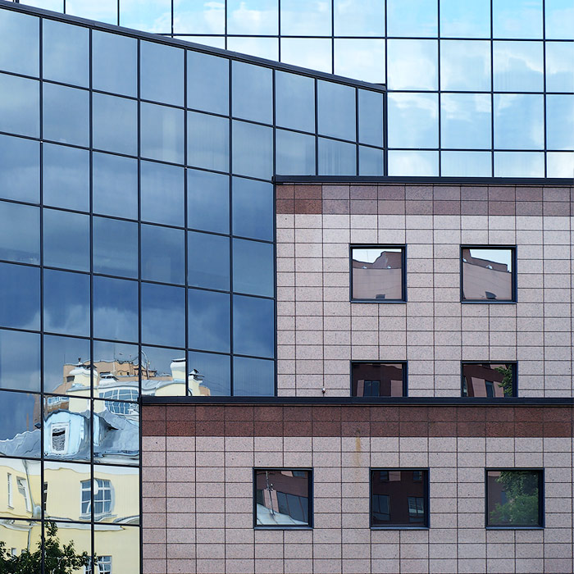
Свойства площади.
Площадь параллелограмма
Копейкина О.Ю.,
учитель математики
ГОУ «СОШ № 330 г.Москва.
Геометрия 9 класс.

Slide 2
Известные формулы
квадрат
s
прямоугольник
S_{прям} = ab
S_{кв} = а²
a
a
a
b

Slide 3
F₁
F₂
S₁
S₂
S₁
S₂
S
F₁
F₂
Если F₁ = F₂, то S₁ = S₂
S = S₁ + S₂
5 дм
Свойства площади
1
25 дм²
5 дм
1
Площадь квадрата
равна квадрату его стороны

Slide 4
Задача №1
а
7
3
в

Slide 5
Задача №2
S₂
S₁
S = S₁ + S₂
S =

Slide 6
Задача №3
B
C
s
a
s
высота
S₁
S₁
A
D
a

Slide 7
«Площадь параллелограмма»
h_{a}
а-длина стороны
ha-высота проведенная к стороне
а
S₁ = S₂

Slide 8
«Площадь параллелограмма»
h_{a}
а
а - длина стороны
ha - высота проведенная к стороне

Slide 9
Задача №4
h_{b}
S_{парал}=а·h_{a}
b
h_{a}
S_{парал}=b·h_{b}
а
Устно: 1) Найдите S, если а = 15 см, h_{a} = 12 см.
2) Пусть S = 34 см², h_{b} =8,5см, найдите b.

Slide 10
Домашняя работа
Перекроите прямоугольник в равнобедренный треугольник
2.
1.
Дан параллелограмм со сторонами 12 см и 8 см. Высота, проведенная к большей стороне равна 4 см. Чему равна высота, проведенная к меньшей стороне?
3. Учебник стр. 191 № 10

Slide 11
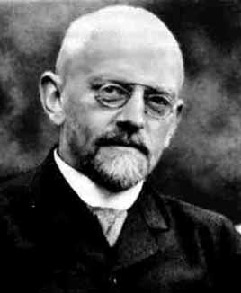
Давид Гильберт
(1862-1943)
немецкий математик –универсал
В 1910—1920-е годы был признанным мировым лидером математиков.
Гильберта спросили
об одном из бывших
учеников.
-Он стал поэтом.
Для математики
ему не хватило
воображения.

Slide 12
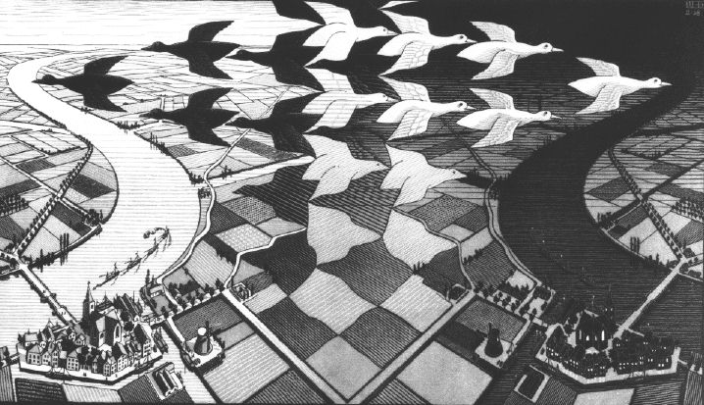
Мауриц Эшер
(1898-1972)
 | «Хотя я абсолютно несведущ в точных науках, мне иногда кажется, что я ближе к математикам, чем к моим коллегам-художникам»

